Slide 1
{
}
Web App avec Vue 3

Slide 2
I
Introduction

Slide 3







Les Frameworks JavaScript
Il existe énormément de UI Frameworks (ou client Frameworks) JavaScript
Notes:
https://gist.github.com/tkrotoff/b1caa4c3a185629299ec234d2314e190

Slide 4
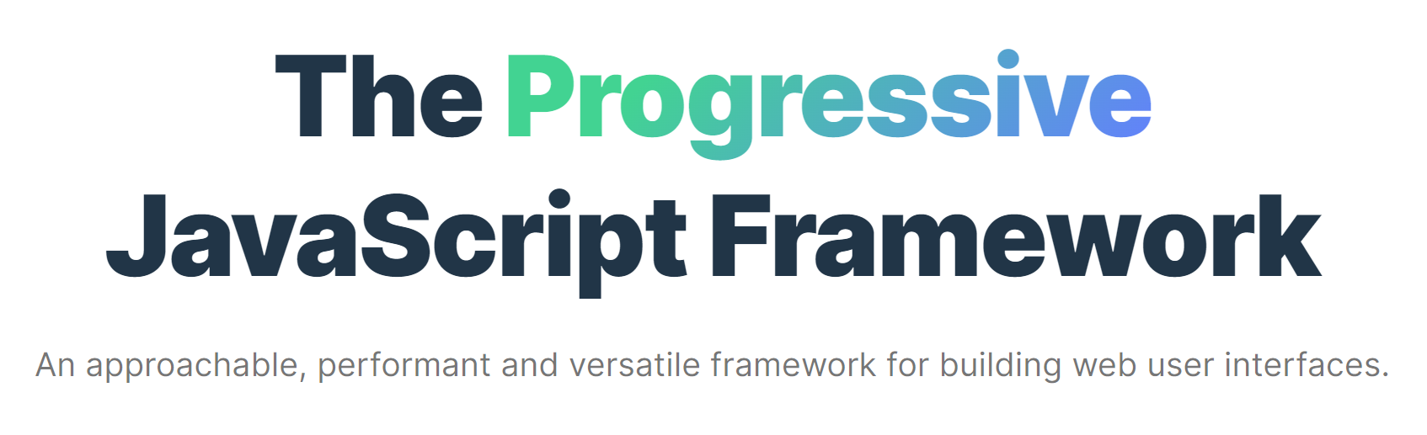
Pourquoi Vue
Notes:
Vue est un UI Framework relativement léger et facile à prendre en main.
Vue est également réputé pour ses bonnes performances.

Slide 5
II
Fonctionnement Général

Slide 6
Introduction au Composant
L’architecture d’une application Vue (comme tout Framework JS moderne) repose sur des composants.
Un composant est un élément d’interface indépendant. Il s’agit d’une brique permettant de composer une application Vue.
Le composant s’utilise comme une balise HTML.
Un composant a une apparence, un comportement et un nom unique. Il regroupe donc HTML, CSS et JavaScript.

Slide 7
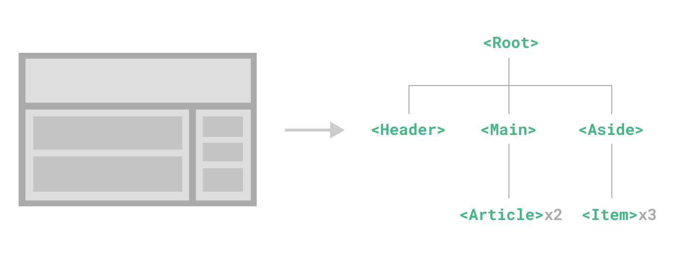
Structure d’une Application Vue
C’est en « assemblant » les composants que l’on créé une application Vue.
La structure finale de l’application sera une arborescence de composants.
Le composant « Root » illustré est le composant principal et permet d’initialiser l’application.
Notes:
L’application démarre donc toujours avec une composant principal à la racine

Slide 8
Composant SFC
Pour créer un composant, il faut donc du JavaScript, du HTML et du CSS. En VueJS, les trois peuvent être réunis en un seul fichier .vue.
Les composants déclarés en un fichier sont qualifiés de Single File Component (SFC).
Il est possible d’utiliser du TypeScript dans un fichier .vue à la place du JavaScript.
Notes:
Le terme JavaScript sera souvent utilisé dans le cours.

Slide 9
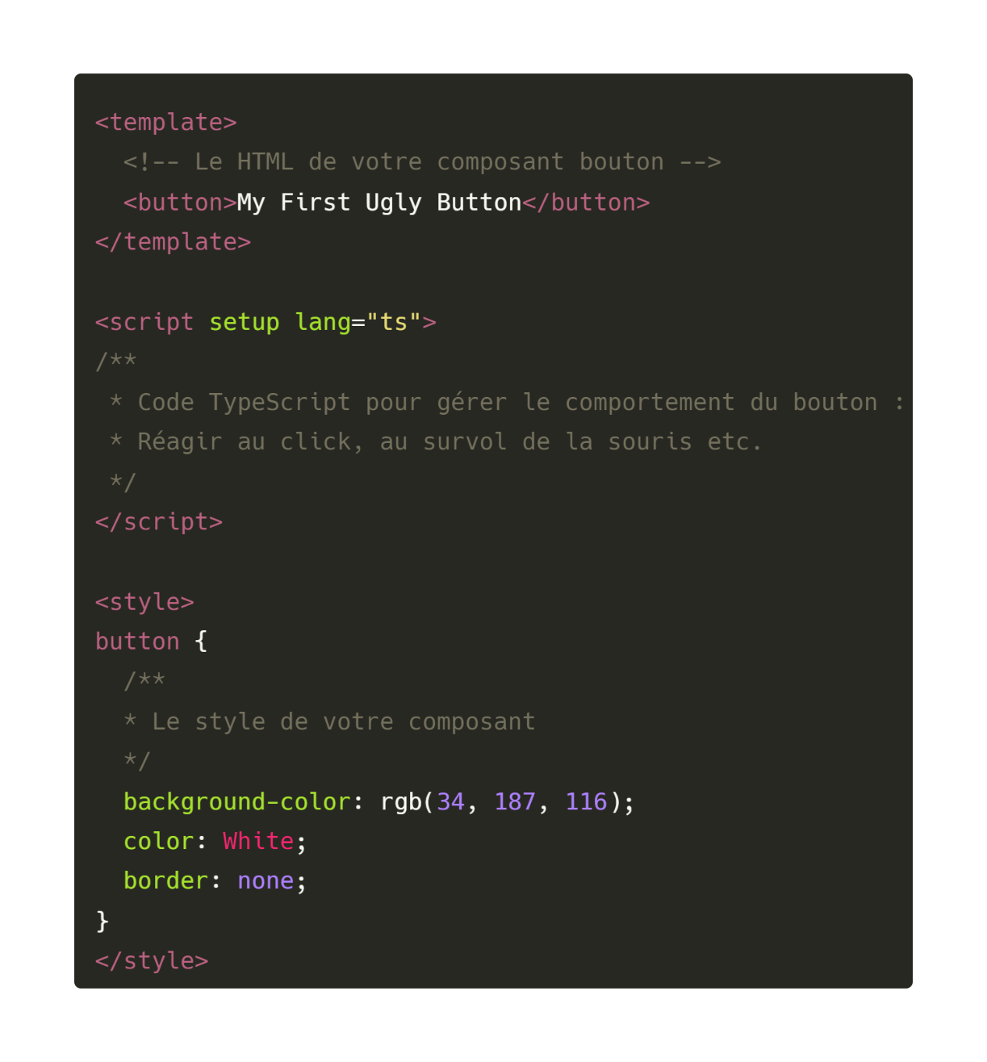
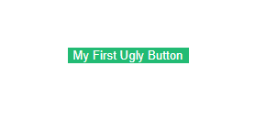
Exemple d’un SFC
<template> pour le HTML
<script> pour le TypeScript
<style> pour le CSS
Notes:
https://codesandbox.io/s/adoring-resonance-g2npxm?file=/src/components/Button.vue

Slide 10
Démarrage de l’application
Une application Vue doit être initialisée afin de pouvoir utiliser ses composants.
VueJS s’initialise en partant d’un composant principale, le composant root.
Le composant root sera le « point de départ » de votre interface.

Slide 11
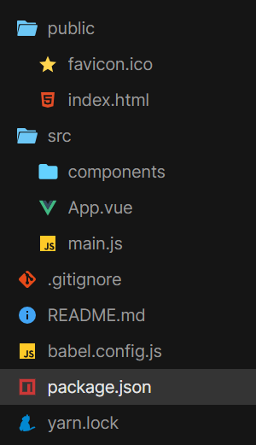
Démarrage de l’application
Il vous faut donc d’une page index.html, d’un composant root ainsi que d’un script pour initialiser le Framework.
Sachant qu’il s’agit d’une SPA (Single Page Application) vous n’avez besoin que d’une seule page HTML
Notes:
https://codesandbox.io/s/adoring-resonance-g2npxm

Slide 12
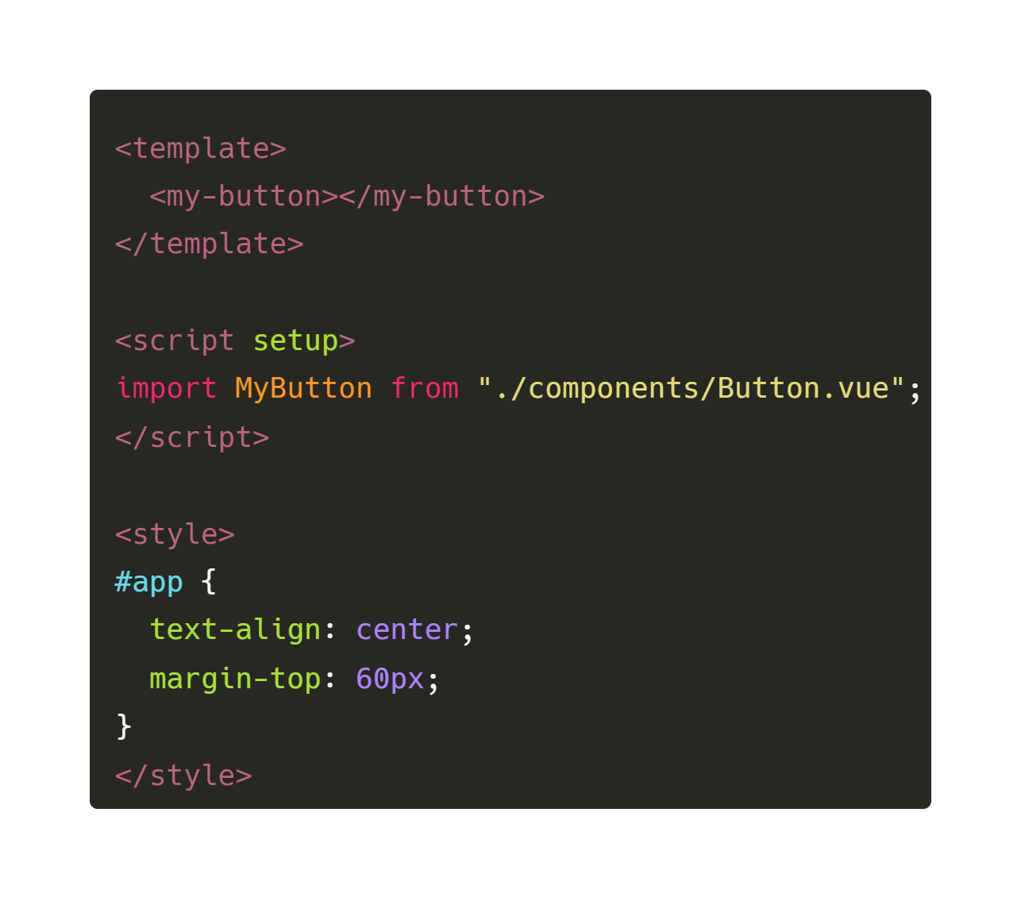
Composant Root App.vue
Le composant « Root » est toujours nommé App.vue par convention
Notes:
https://codesandbox.io/s/adoring-resonance-g2npxm note sur l’attribut setup et scoped

Slide 13
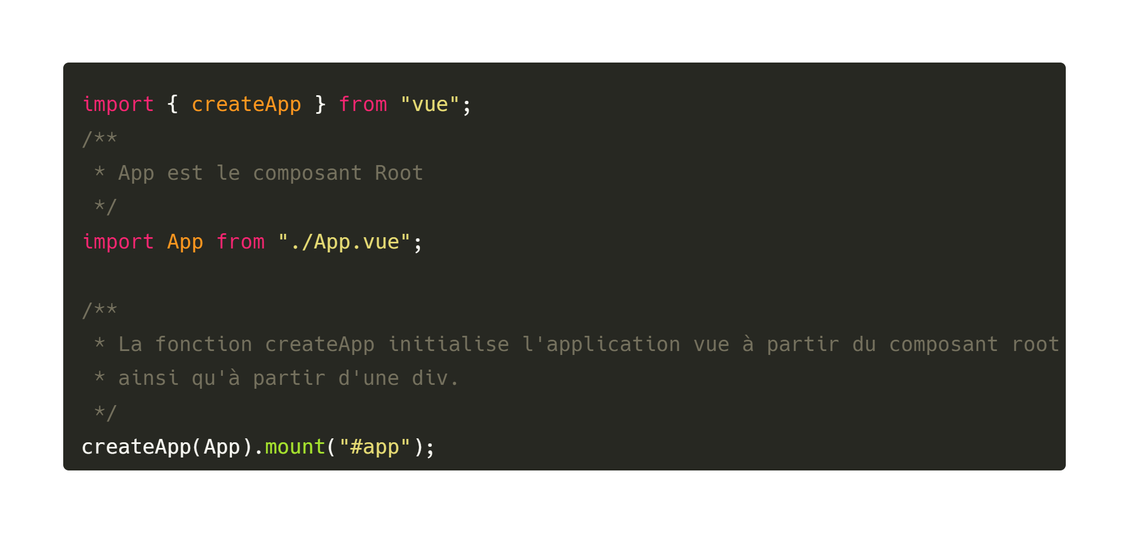
Script de démarrage main.js
Notes:
https://codesandbox.io/s/adoring-resonance-g2npxm

Slide 14
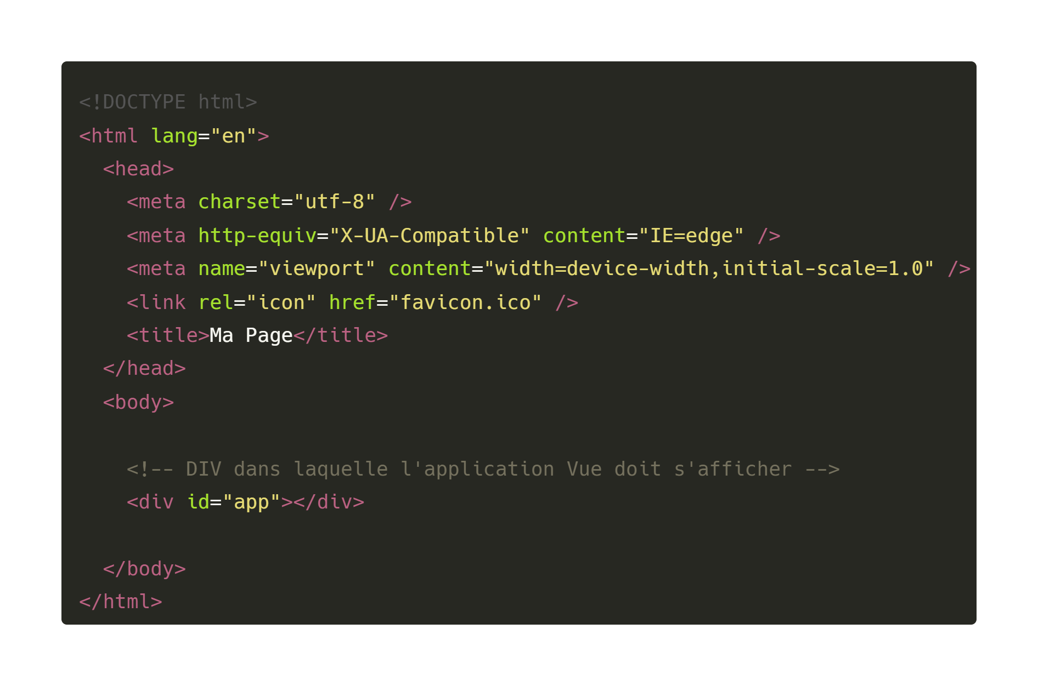
Fichier index.html
Notes:
https://codesandbox.io/s/adoring-resonance-g2npxm

Slide 15
III
Core API

Slide 16
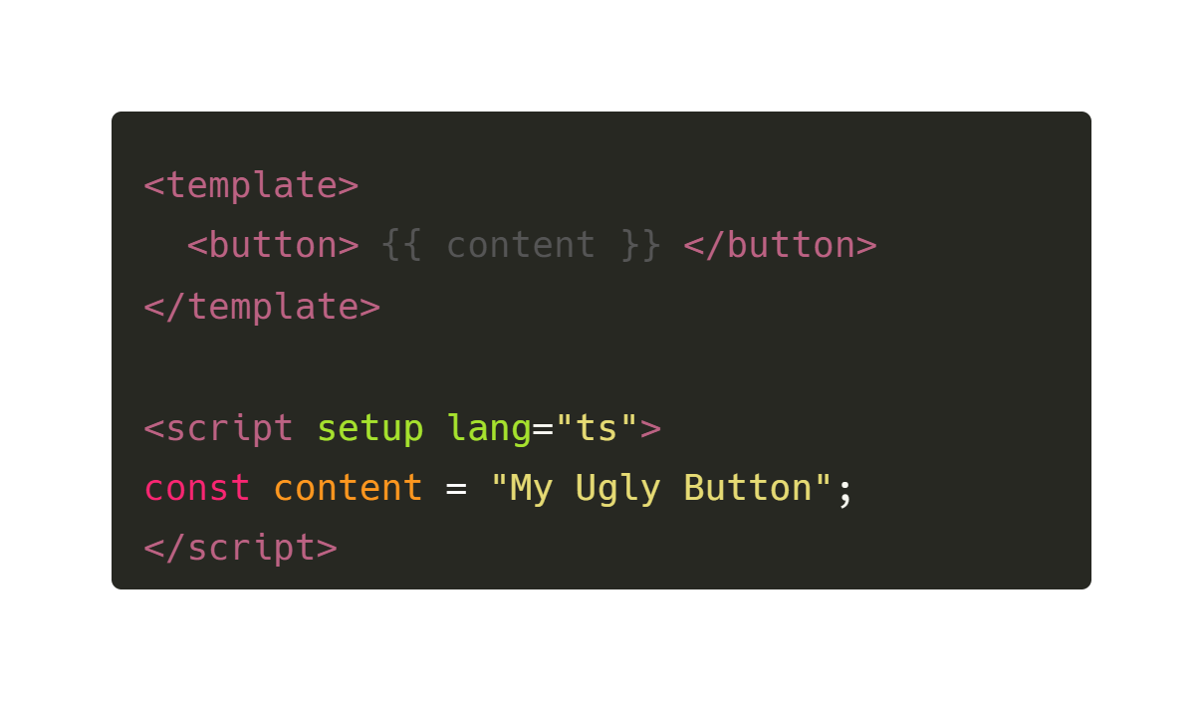
Template interpolation
Avec Vue est il est possible d’interagir avec le JavaScript depuis le HTML.
Il est possible d’injecter le contenu d’une variable ou le résultat d’une expression JavaScript à l’intérieur du template : c’est l’interpolation.
L’usage des doubles accolades ou brackets permet d’injecter des valeurs dynamiquement

Slide 17
Réactivité
Il est primordiale que la vue se mette à jour à chaque fois que le contenu d’une variable change.
Vue doit donc être en mesure de détecter les changements de valeurs.
La réactivité ou reactivity fait référence à la capacité de Vue à réagir au changement d’une variable. Pour bénéficier de la réactivité, il faut initialiser ses variables avec une fonction spéciale : ref(valeur)
Notes:
https://codesandbox.io/s/solitary-forest-vdmmnq La réactivité est un terme générique

Slide 18
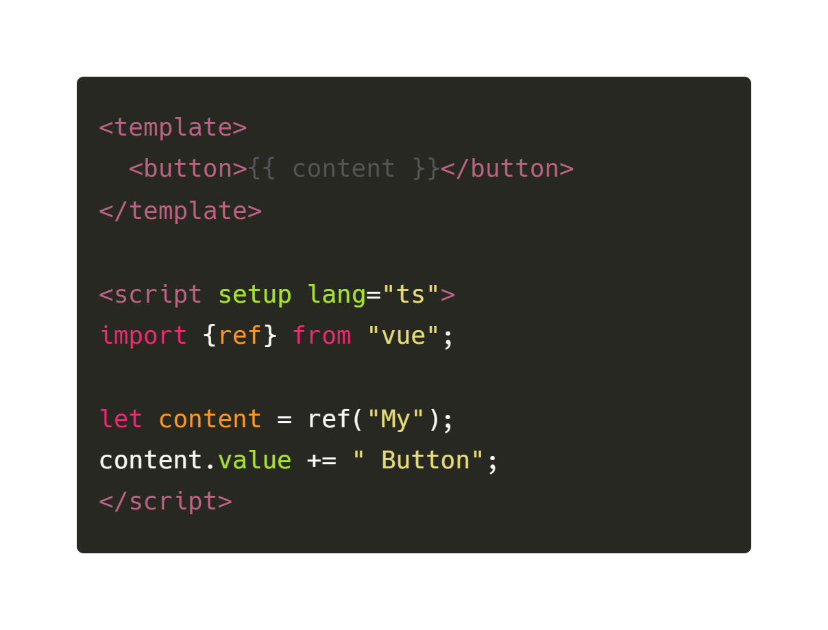
Réactivité
La fonction ref initialise votre variable avec un objet qui contient votre valeur.
L’inconvénient est que pour accéder à votre valeur, vous devez systématiquement passer par la propriété value de l’objet retourné.
Notes:
https://codesandbox.io/s/solitary-forest-vdmmnq

Slide 19
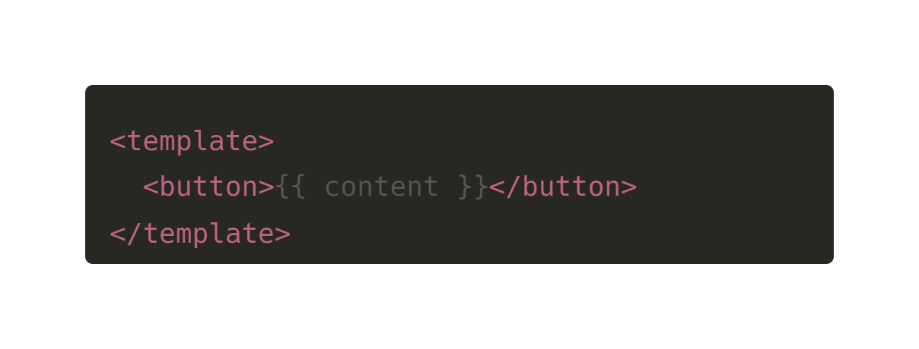
Réactivité
Dans le template la variable se manipule comme avant. La valeur est automatiquement extraite.
Il n’est pas nécessaire (et impossible) de passer par la propriété .value.
Vue via la fonction ref() va retourner un objet Proxy qui permet d’observer les changements effectués sur la propriété value.

Slide 20
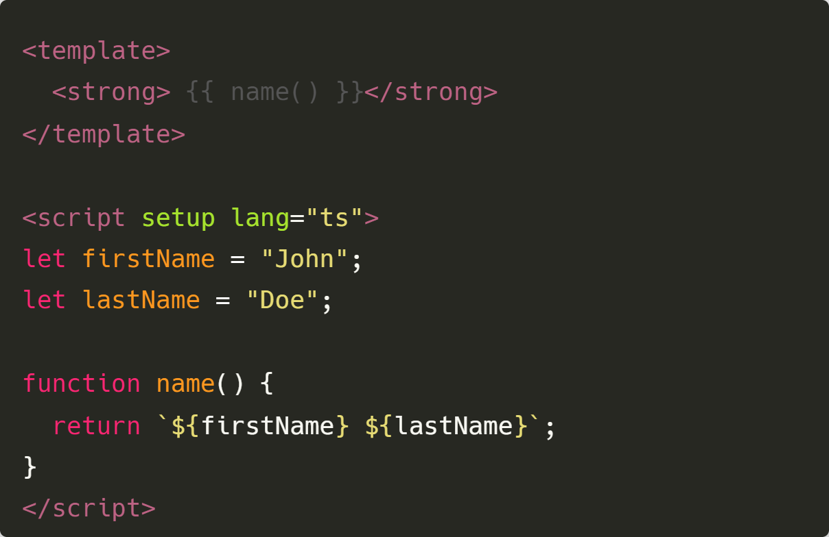
Usage de fonction
Toutes les fonctions déclarées dans le script sont également accessible et invocables depuis le template.
Dans l’exemple, si les variables changent, l’interface ne se mettra pas à jour et ce même si les variables firstName et lastName sont initialisées avec ref()
Notes:
https://codesandbox.io/s/epic-hodgkin-jypsxz Invoquer une fonction possible car reste une expression javascript Vue n’a aucun moyen de savoir que le retour de la fonction à changé

Slide 21
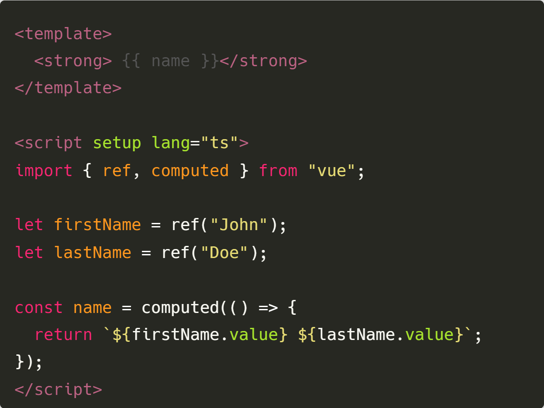
Computed Properties
Il est possible de définir des computed properties, des variables dont le contenu est le résultat d’une expression JavaScript
En utilisant la fonction computed, l’interface se mettra à jour si firstName ou lastName change.
Notes:
https://codesandbox.io/s/pedantic-payne-nfq2kh Ne marche que si les variables ont été initialisée avec ref

Slide 22
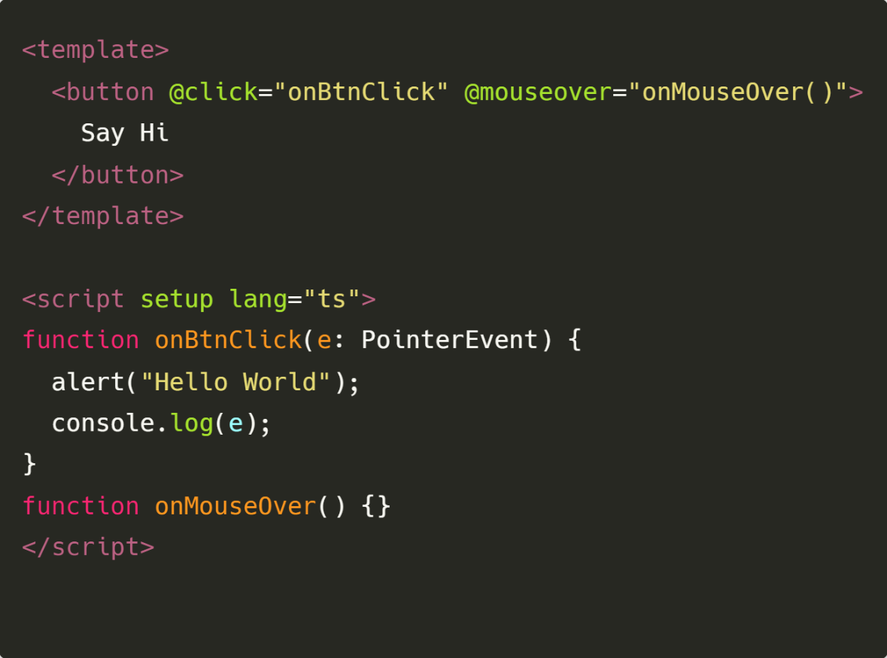
Event Handling
A l’aide du mot clé v-on ou du symbole @, il est possible de s’abonner à tout évènement émis par un élément du DOM
Il n’est pas nécessaire d’appeler une fonction, tout expression JavaScript est acceptée
Notes:
https://codesandbox.io/s/musing-sanderson-yrppgj?file=/src/components/Person.vue:0-154
Dans ce cas, la méthode prend en paramètre l’évènement du DOM PointerEvent.
Possibilité de mettre une expression Javascript.
Tout ce qui est entre guillemets sera exécuté

Slide 23
Component Lifecycle
Un composant Vue passe par une succession d’étapes depuis son initialisation jusqu’à sa destruction.
Notes:
Exemple : le composant est créer le composant est attaché au DOM
Le composant est détaché du DOM
Le composant est détrui

Slide 24
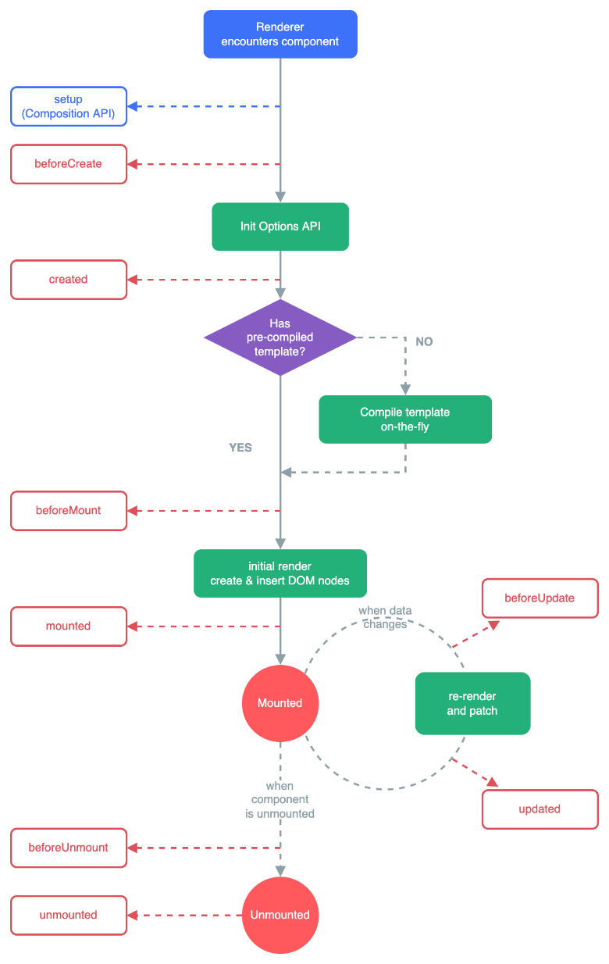
Event Handling
Notes:
En rouge sont les différentes étapes du cycle de vie

Slide 25
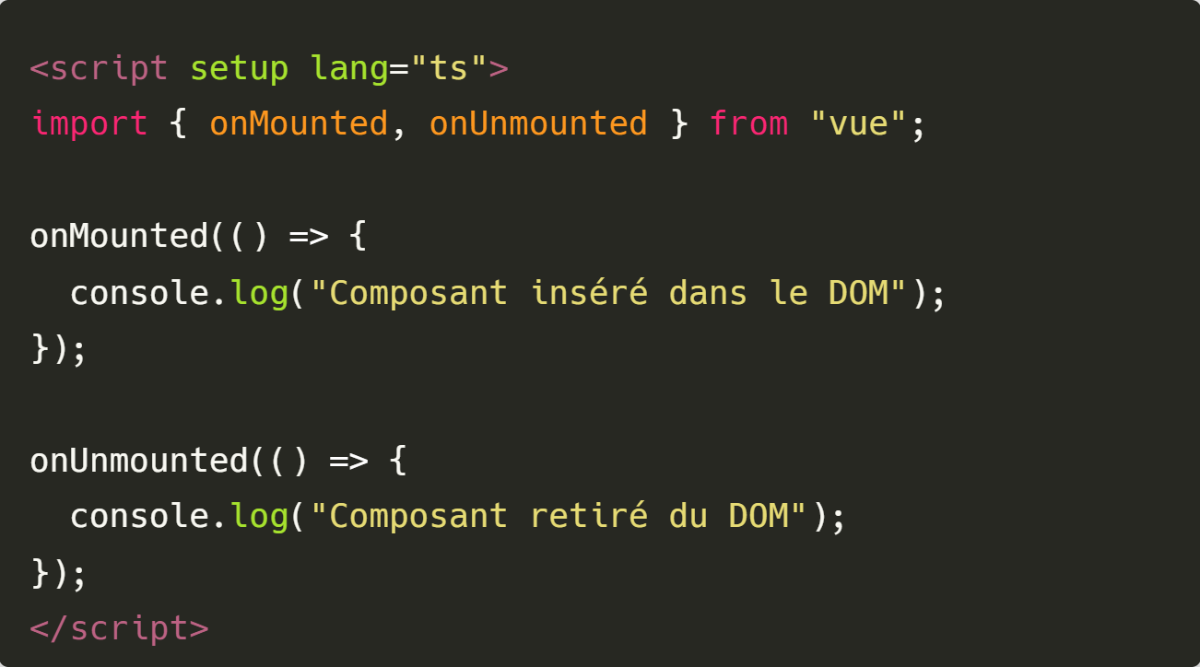
Lifecycle Hooks
Les Lifecycle Hooks sont des méthodes qui permettent de s’abonner à une de ces étapes.
Notes:
onMounted : quand le composant est entièrement initialisé.

Slide 26
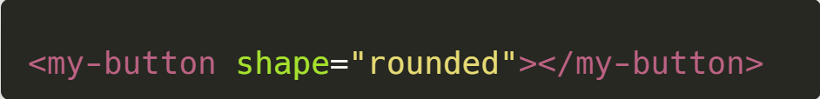
Les Props
Un composant peut être initialisé avec des paramètres. Ces paramètres sont appelés des props.
Les props sont des propriétés similaires aux attributs des balises HTML.
Les props vont servir à configurer votre composant lors de son utilisation.

Slide 27
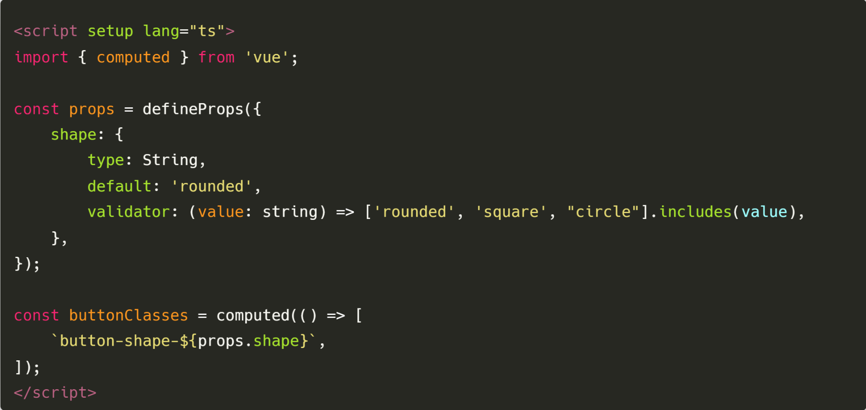
Les Props
Les props doivent être déclarées avec la fonction defineProps() pour pouvoir être utilisées.
Notes:
L’import du defineProps est facultatif https://codesandbox.io/s/white-smoke-zckkph?file=/src/components/Button.vue

Slide 28
Le Binding
La valeur passer à votre prop via un attribut sera toujours une string.
L’usage du : ou du mot clé v-bind permet de mettre une expression JavaScript ou une variable.
Lorsque cette variable est réactive, le composant pourra se mettre à jour en fonction des changements fait sur la variable.
Le binding peut s’utiliser également sur les attributs natifs d’un élément : id, src, href, etc.
Notes:
L’import du defineProps est facultatif https://codesandbox.io/s/white-smoke-zckkph?file=/src/components/Button.vue

Slide 29
Déclarer des évènements
Les composants ont la capacité d’émettre le propres évènements, en plus des évènements natifs. (click, mouseover, etc.)
La fonction defineEmits() permet de déclarer les évènements qu’on composant est capable d’émèttre.
Elle retourne une fonction permettant d’émettre les évènements déclarés.
Notes:
https://codesandbox.io/s/adoring-dewdney-3nphmr?file=/src/App.vue

Slide 30
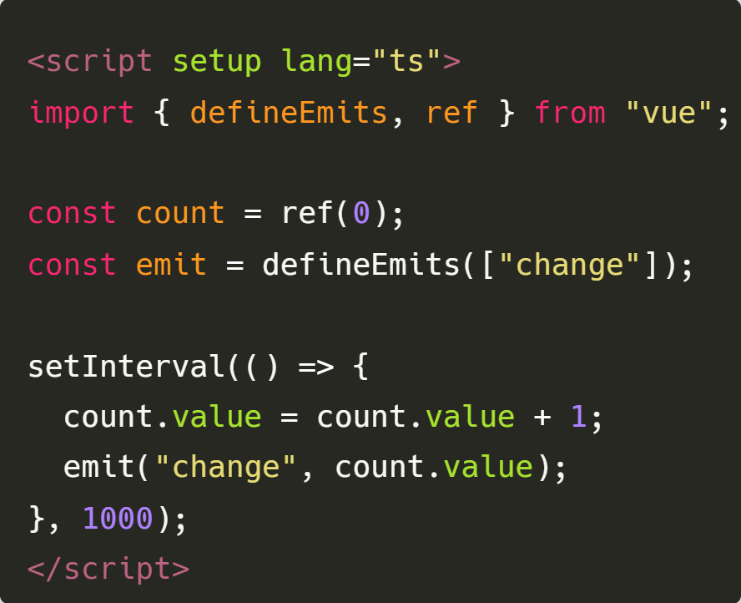
Emettre un évènement
La fonction defineEmits prend en paramètre le nom des évènements à déclarés. Les évènements sont émis via la fonction retournée.
Notes:
L’import du defineProps est facultatif https://codesandbox.io/s/adoring-dewdney-3nphmr?file=/src/App.vue

Slide 31
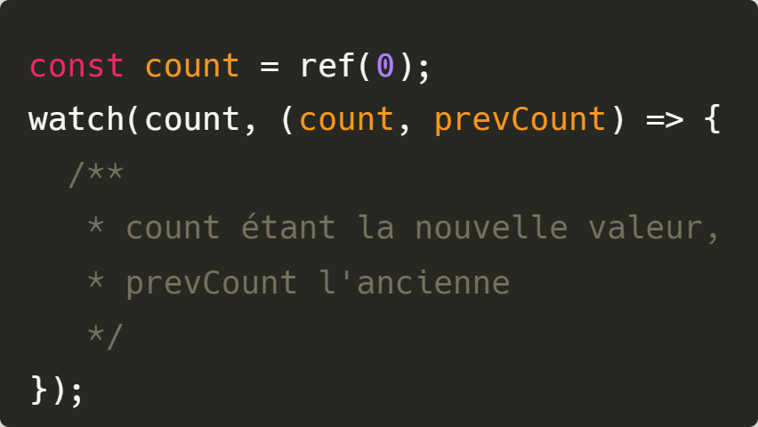
Réagir aux changements
Lorsque, par exemple, une props est déclarée, il est possible que la valeur qui lui soit passée change.
La fonction watch() permet de s’abonner aux changements d’une variable réactive, qu’elle soit une props ou une variable déclarée via ref()
Notes:
L’import du defineProps est facultatif

Slide 32
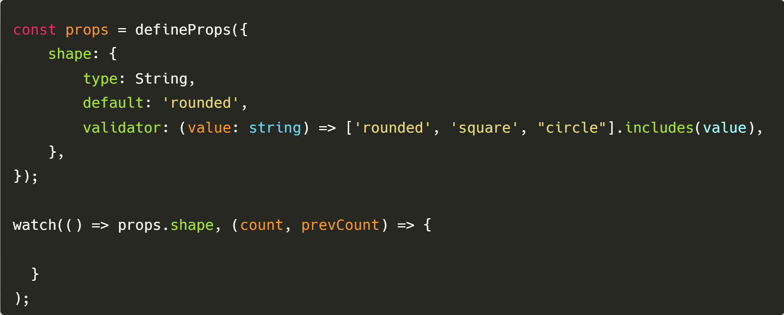
Réagir aux changements
Dans le cas de l’objet props, le premier argument doit être une fonction retournant la propriété à surveiller :

Slide 33
IV
Component Template

Slide 34
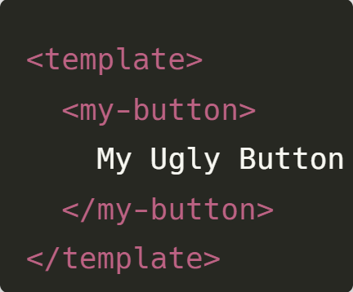
L’usage des slots
Le slot est une zone dans laquelle vous allez pouvoir injecter le contenu saisi entre la balise ouvrante et la balise fermante de votre composant.
Contenu à restituer
App.vue

Slide 35
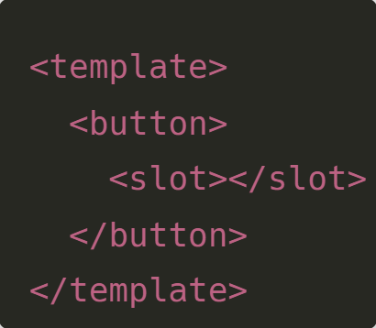
L’usage des slots
Le composant spécial <slot></slot> permet d’indiquer à Vue où restituer le contenu au sein de votre composant.
Endroit où injecter le contenu
Button.vue
Notes:
Sans slot :
https://codesandbox.io/s/adoring-resonance-g2npxm
Avec : https://codesandbox.io/s/flamboyant-mopsa-9d6sy5?file=/src/components/Button.vue:0-108

Slide 36
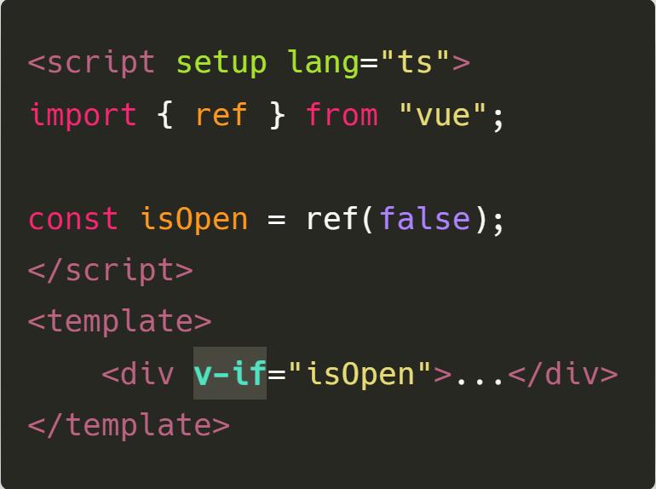
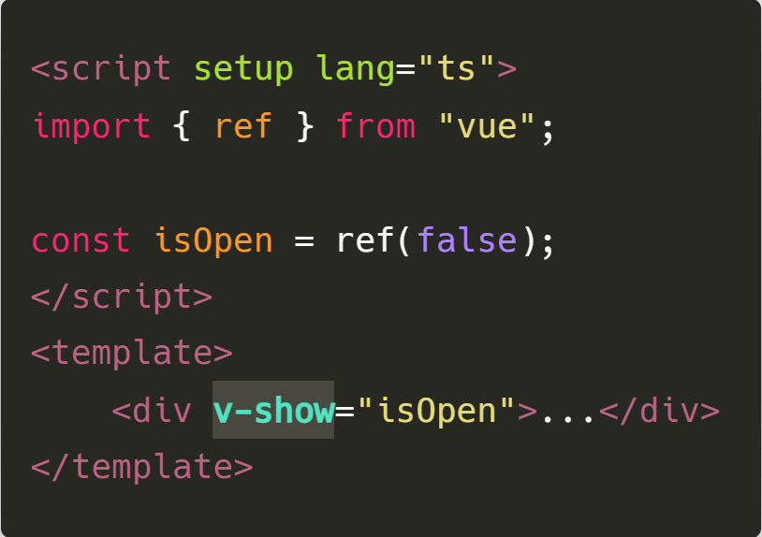
Conditional Rendering
Il est possible de n’afficher certain composant que sous certaines conditions. En vue il existe 2 directives pour gérer ce cas : v-if et v-show.

Slide 37
Conditional Rendering
La directive v-if va retirer ou insérer l’élément dans le DOM en fonction d’une expression JavaScript.
Si l’expression est évaluée à true, l’élément est inséré. A false, l’élément est retiré.
L’élément ne sera jamais inséré tant que l’expression ne passe pas à true.

Slide 38
Conditional Rendering
La directive v-show en revanche ne fait que jouer sur la propriété CSS display.
Si l’expression est évaluée à true, la propriété display inchangée. A false, display passera à none.
L’élément sera toujours présent dans le DOM, mais inséré qu’une seule fois à l’initialisation.
Notes:
Différence de performances :
Si l’expression change souvent, privilégié v-show. Si non privilégié le v-if qui ne render pas le composant inutilement.

Slide 39
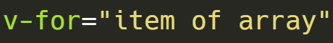
Itération
La directive v-for permet d’itérer sur un tableau et de dupliquer l’élément sur laquelle elle est appliquée autant de fois qu’il y a d’éléments dans le tableau.
L’expression comporte à gauche le nom de la variable qui reçoit les éléments du tableau et à droite le tableau sur lequel itérer.

Slide 40
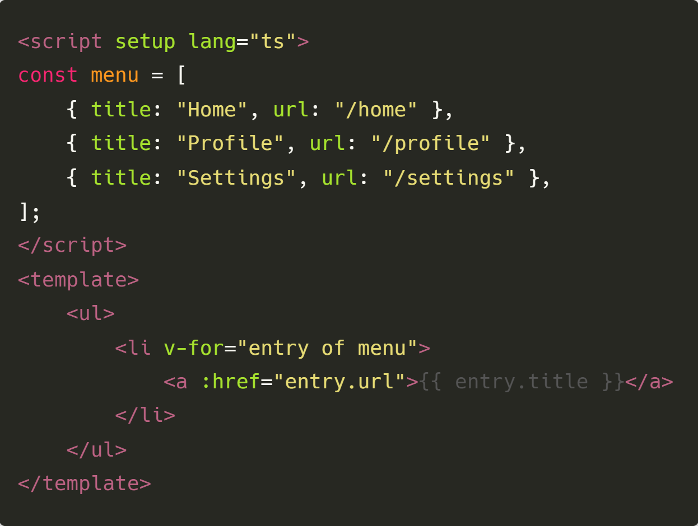
Itération
Exemple avec un tableau d’objets

Slide 41
Class Binding
Il est possible d’utiliser le binding sur l’attribut class. La valeur passée peut être :
Un objet contenant la liste des classes à appliquer/retirer
Un tableau listant les classes à appliquer
Une string contenant la ou les classes séparées par des espaces
Si le binding se fait avec une variable, il faut veiller à ce que cette dernière soit réactive pour que tout changements sur la variable impacte bien l’attribut class de l’élément.

Slide 42
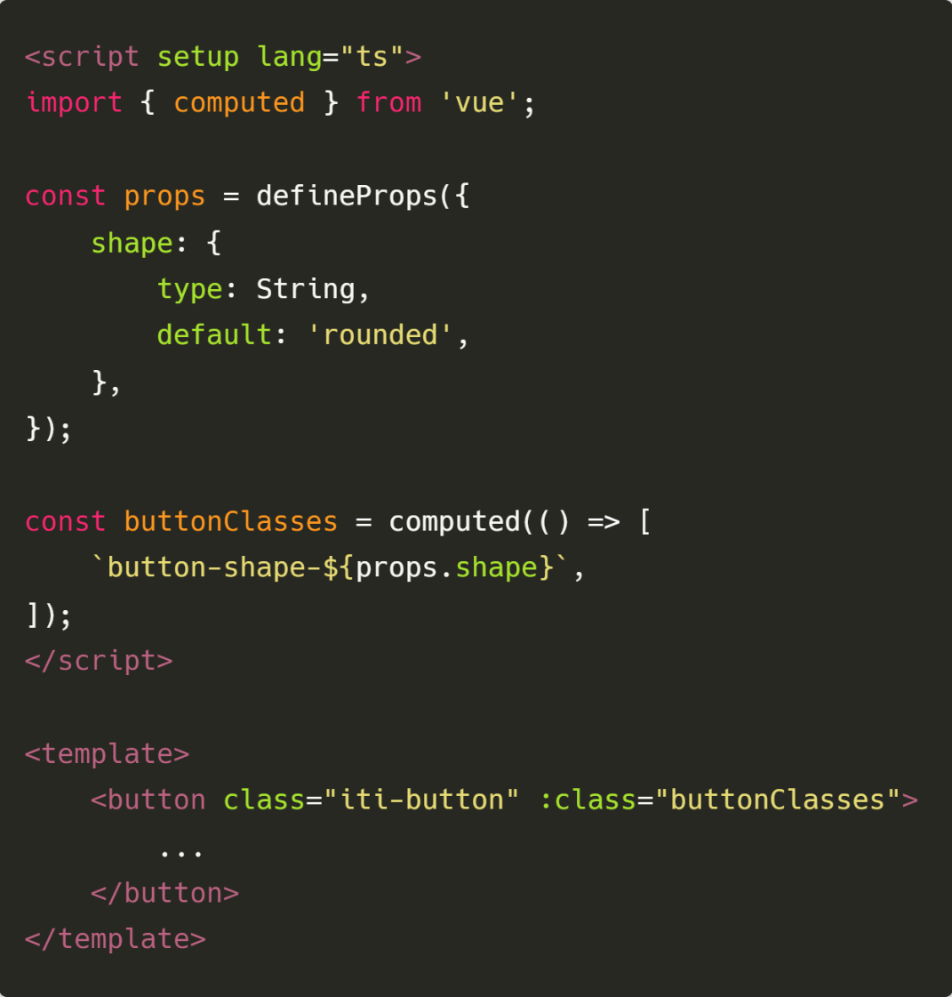
Class Binding
Binding avec un tableau de string

Slide 43
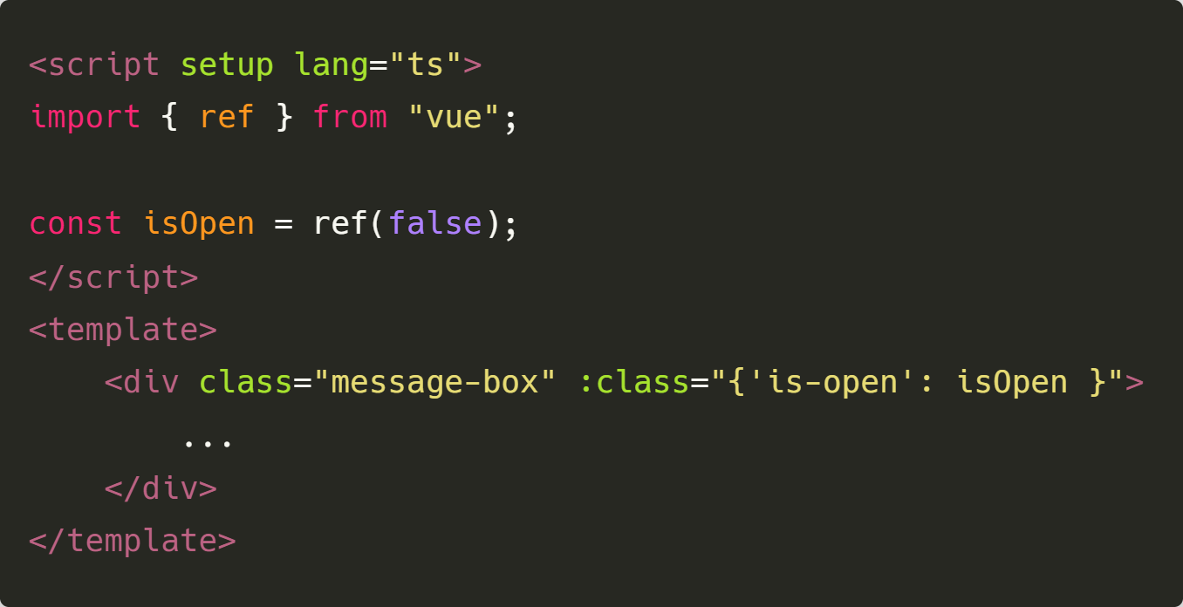
Class Binding
Binding avec un objet

Slide 44
Style Binding
Pareillement, le binding peut s’utiliser avec l’attribut style.
Le style se configure avec un objet dont les clés sont les propriétés CSS à modifier :
Les propriétés CSS peuvent être en camelCase ou en kebab-case

Slide 45
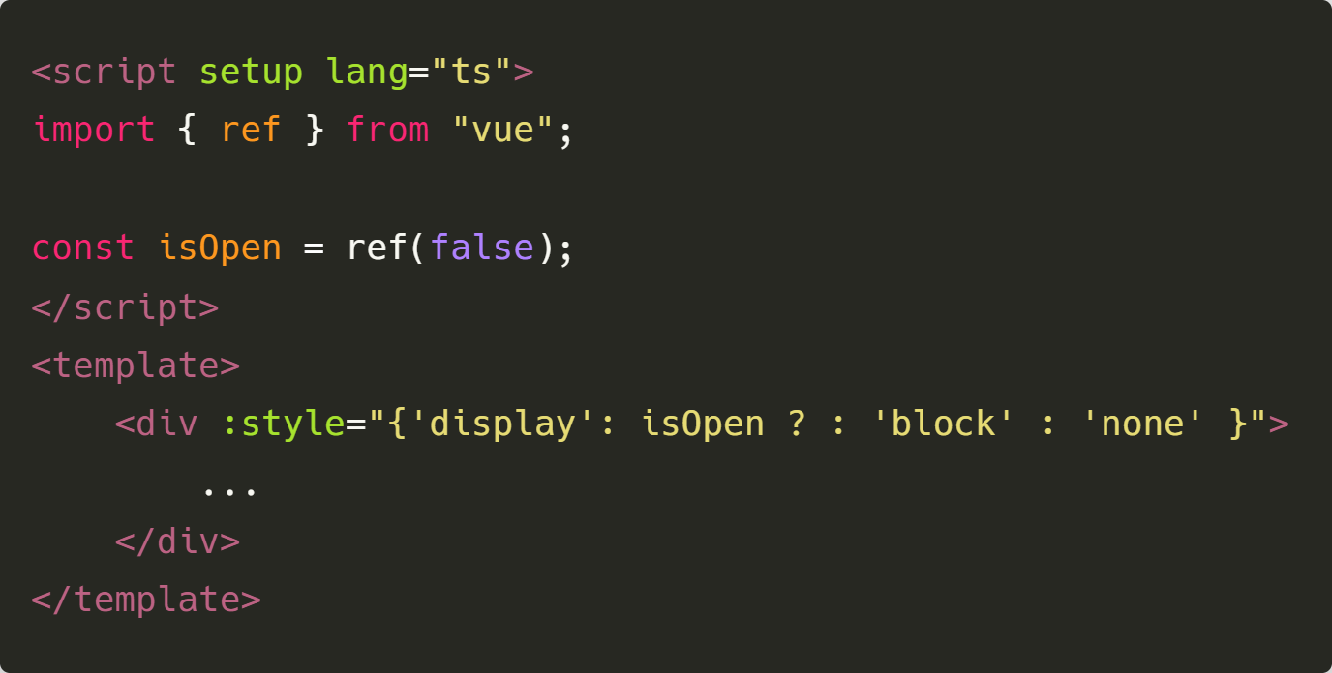
Style Binding
Example d’utilisation du style binding

Slide 46
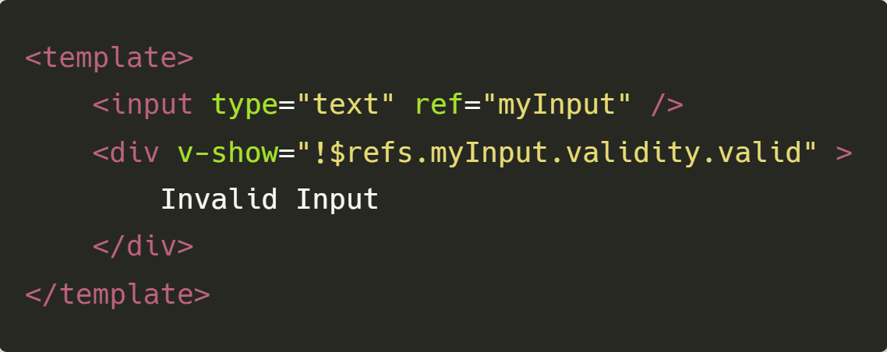
Template Ref
Une template ref est une variable déclarée dans le template.
La template Ref est initialisée avec l’élément sur lequel elle s’applique.
La Template Ref est accessible dans le template via l’objet spécial $refs

Slide 47
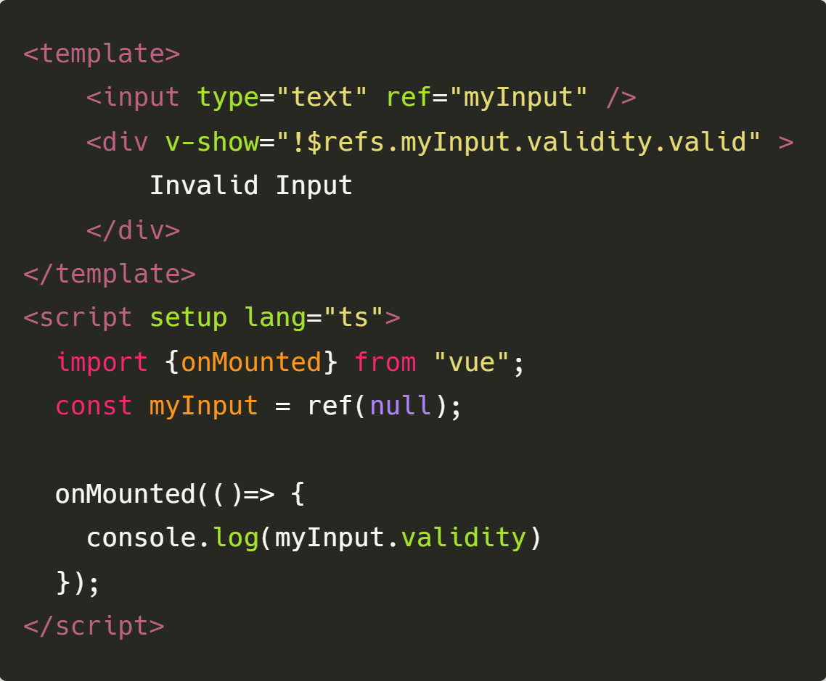
Template Ref & Composant
Pour accéder au contenu d’une Template Ref en dans script, il suffit d’initialiser une variable du même nom avec la fonction ref(null).
Attention : La variable sera à null tant que le composant n’est pas mounted.

Slide 48
Template Ref & Composant
Lorsque qu’une Template Ref est appliquée sur un composant, elle permet de donner accès à son instance.
L’instance peut donner accès aux variables et fonctions publiques d’un composant
Toutefois, les variables et fonctions étant privées par défaut, il faut utiliser la fonction defineExpose() pour marquer variables ou fonctions comme étant accessible publiquement depuis une Template Ref.
Notes:
https://codesandbox.io/s/gracious-shadow-kw8yzk

Slide 49
V
Les Formulaires

Slide 50
Les formulaires
Les formulaires jouent une importance cruciale dans une Web App :
Ils permettent aux utilisateurs de saisir et de soumettre des informations.
Lorsque l’on gère des données saisies par l’utilisateur, il est important de :
Pouvoir récupérer la donnée saisie depuis un input
Valider la donnée saisie
Communiquer sur les erreurs de validation

Slide 51
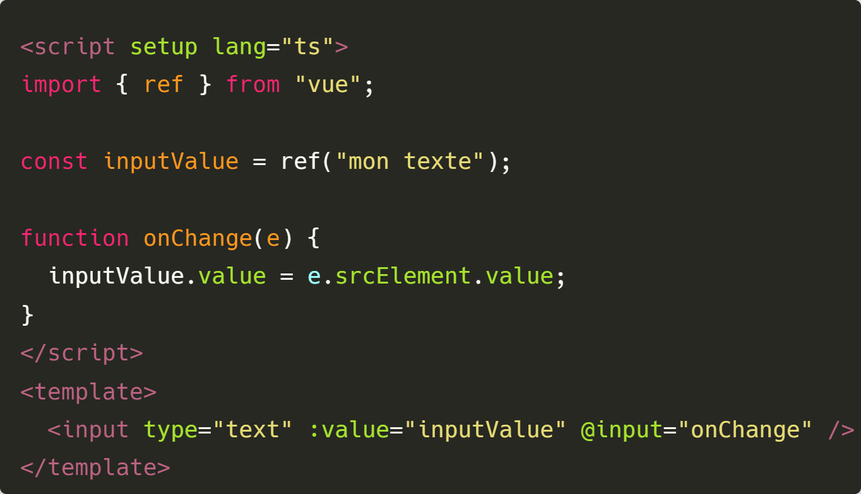
Les Inputs
Le binding fonctionne avec tous les attributs HTML, y compris l’attribut value de la balise input :
Notes:
https://codesandbox.io/s/reverent-aryabhata-9g3g5q?file=/src/components/Form.vue

Slide 52
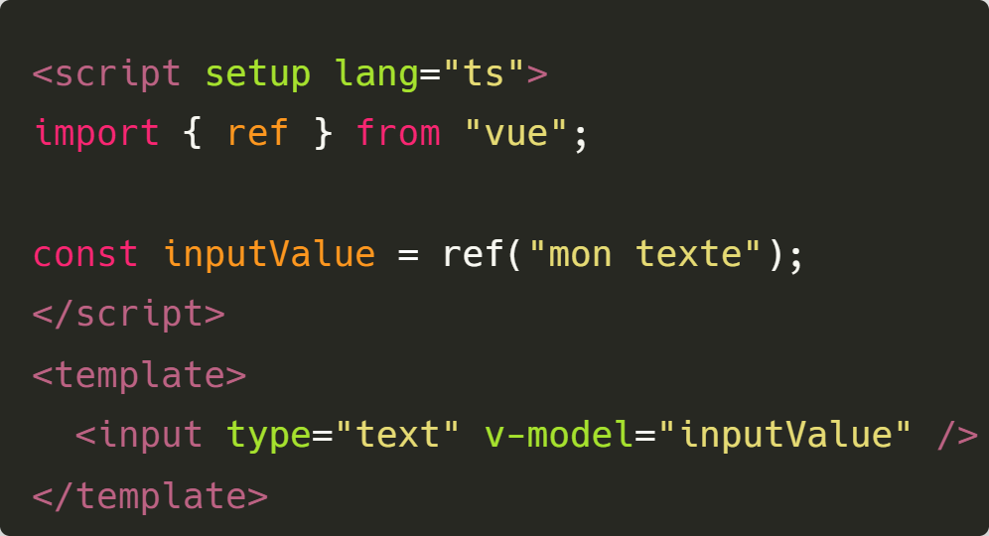
La directive v-model
Pour simplifier la gestion des formulaires, Vue introduit une directive spéciale : la directive v-model.
v-model permet de faire du two-way binding :
lorsque la valeur change dans le Javascript, l’input est mis à jour.
lorsque la valeur de l’input change, la variable est mise à jour dans le Javascript

Slide 53
La directive v-model
Il n’est donc plus nécessaire de s’abonner à l’évènement input :

Slide 54
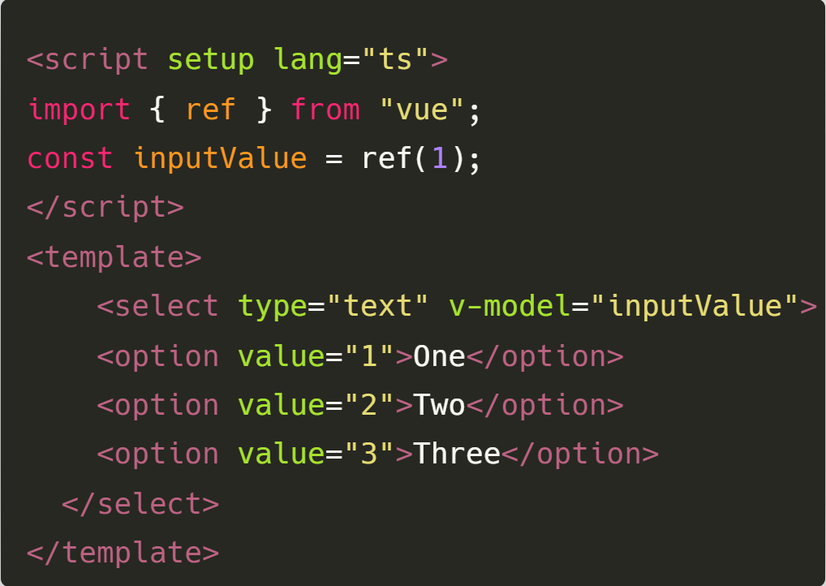
La directive v-model
De plus, v-model fonctionne avec toutes les balises de saisie :
Tous les types d’inputs, textarea et select.

Slide 55
v-model et sélection multiple
La directive v-model fonctionne aussi avec plusieurs valeurs pour les select et les inputs de type checkbox.
Notes:
Select multiple, checkbox multiples https://codesandbox.io/s/fervent-edison-gnlh9w

Slide 56
Validation des formulaires
VueJS ne gère pas la validation des formulaires nativement. Il faut donc se tourner vers des librairies spécifiques :
Vee Validate
Vuelidate
Notes:
Select multiple, checkbox multiples

Slide 57
VI
Le Routing

Slide 58
La gestion des pages
Vue permet par défaut de faire des SPA.
Les routes sont donc gérées par le Framework.
Le principe est d’associer une portion de l’URL à un composant. Les « pages » de l’application seront donc des composants liés à une route.
Le router de Vue est disponible dans package séparé vue-router
Notes:
Les layouts

Slide 59
Configuration
Pour configurer le routing il faut donc :
Un composant par route
Un objet pour de configuration pour faire la correspondance entre les composants et les routes
Indiquer à Vue à quel endroit de votre application insérer les pages dynamiquement
Notes:
Les layouts

Slide 60
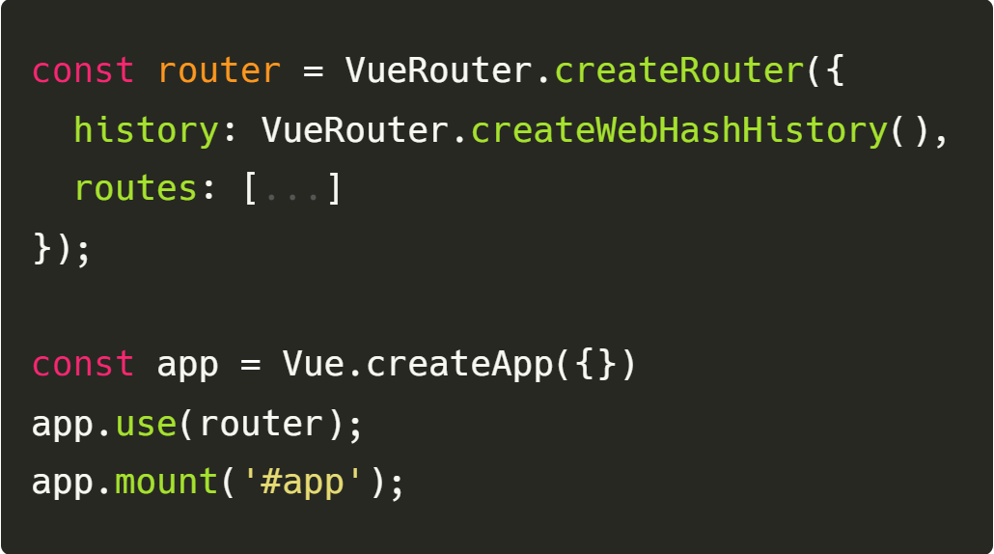
Configuration
La configuration des routes se fait via un tableau.
Le routeur étant un plugin Vue, il faut la rajouter à l’application avec la méthode use() de votre instance Vue
Notes:
Le router de Vue est un Plug In. Il faut donc utiliser la méthode user() pour l’utiliser dans l’application

Slide 61
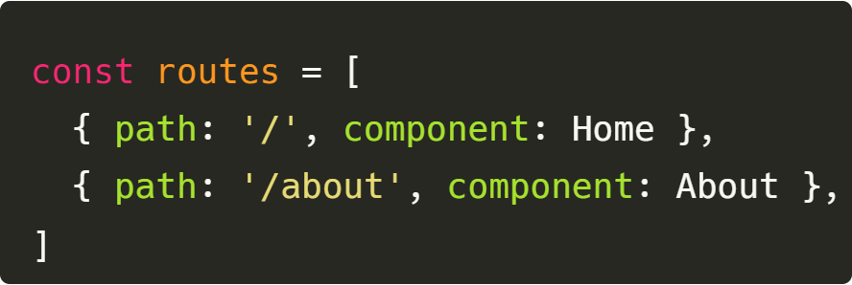
Configuration
Une route se configure en associant un path de l’URL à un composant :
Notes:
Le router de Vue est un Plug In. Il faut donc utiliser la méthode user() pour l’utiliser dans l’application

Slide 62
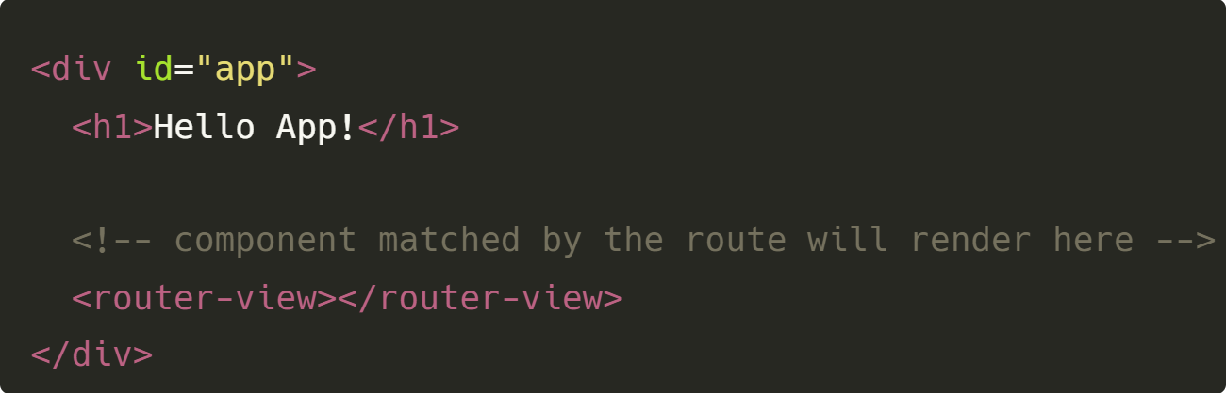
router-view
Pour indiquer à Vue où insérer les pages dans votre application, il faut utiliser le composant <router-view></router-view>

Slide 63
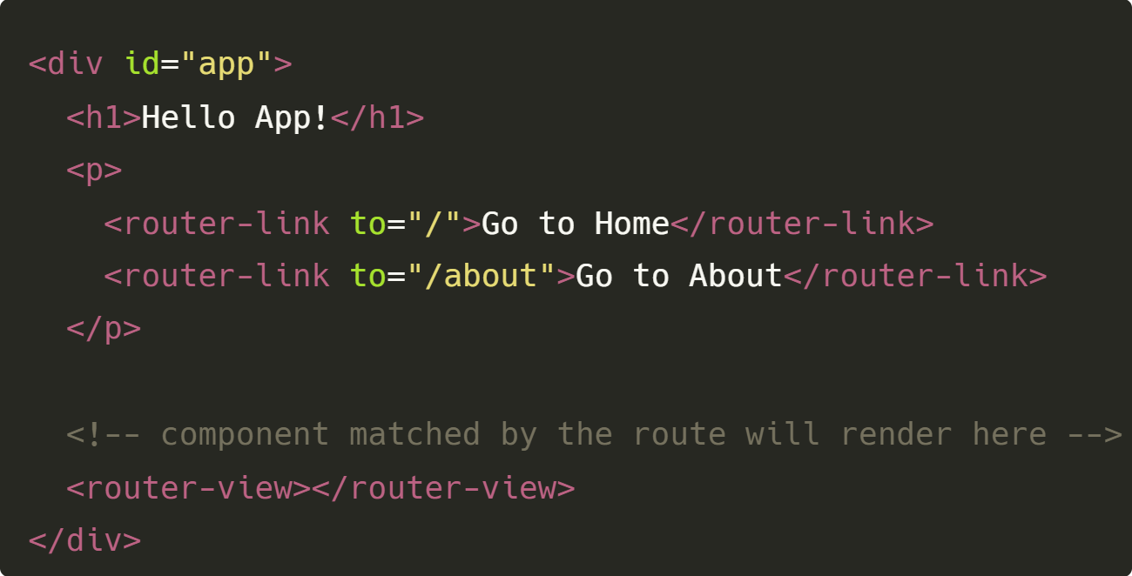
Navigation avec router-link
Pour la navigation, il faut abandonner la balise <a>…</a> au profit du composant router-link
Notes:
Utiliser la balise a provoque le refresh de toute la page

Slide 64
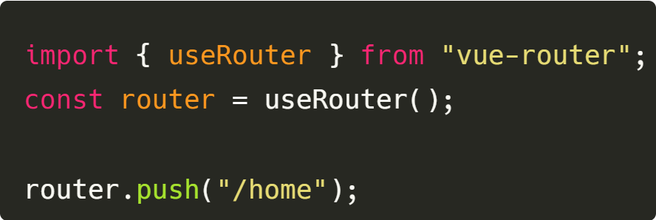
Router API
Au sein d’un composant, vous pouvez également utiliser l’instance du router pour changer de pages.
La fonction useRouter() retourne l’instance du routeur. La méthode router.push(url) permet de naviguer vers une autre URL.
Notes:
Utiliser la balise a provoque le refresh de toute la page

Slide 65
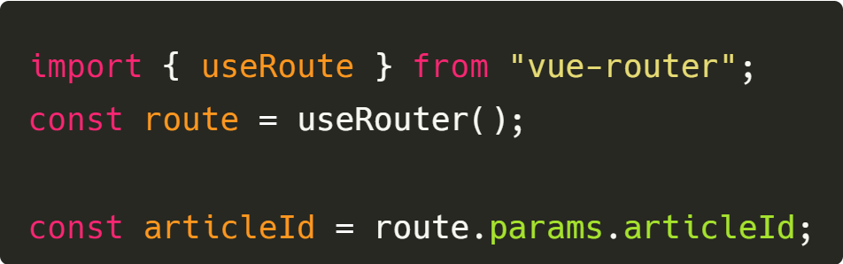
Paramètres
Les routes peuvent être configurés avec des paramètres.
La valeur des paramètres est accessible sur l’objet route accessible avec useRoute() à ne pas confondre avec useRouter()

